Slide 1


Slide 2
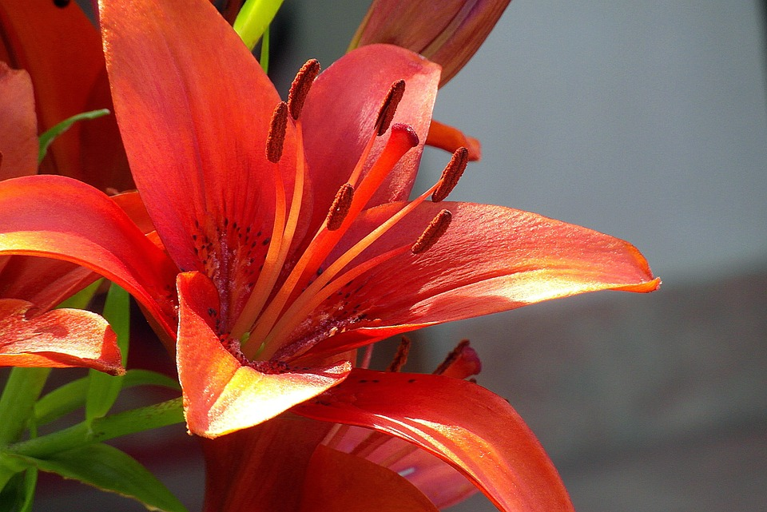
সবাইকে স্বাগতম

Slide 3
পরিচিতি
মাহবুবুর রহমান
সহকারী শিক্ষক (বাংলা)
মারতা উচ্চ বিদ্যালয়
মারতা,শ্রীপুর,গাজীপুর।
বিষয়:বাংলা
শ্রেণি:অষ্টম
সাধারণ পাঠ:গদ্য
বিশেষ পাঠ: অধ্যায় ৭
সময়: 40 মিনিট

Slide 4
শিখনফল
আজকের পাঠ শেষে শিক্ষার্থীরা...
০১. বিভিন্ন শিল্পকলা সম্পর্কে বর্ণনা করতে পারবে।
০২. শিক্ষার্থীদের মনের মধ্যে সৌন্দর্যবোধ সৃষ্টি করতে পারবে।
০৩. আমাদের জীবনে শিল্পকলার গুরুত্ব ব্যাখ্যা করতে পার।

Slide 5
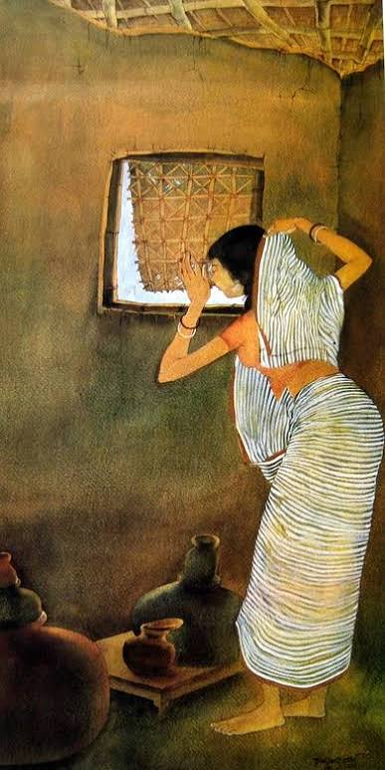
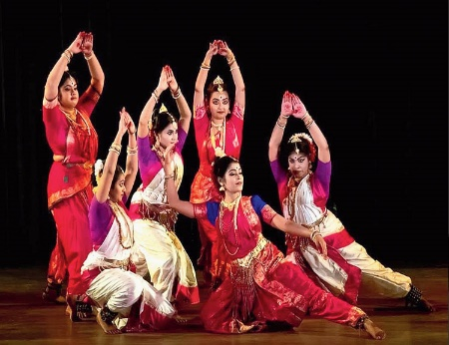
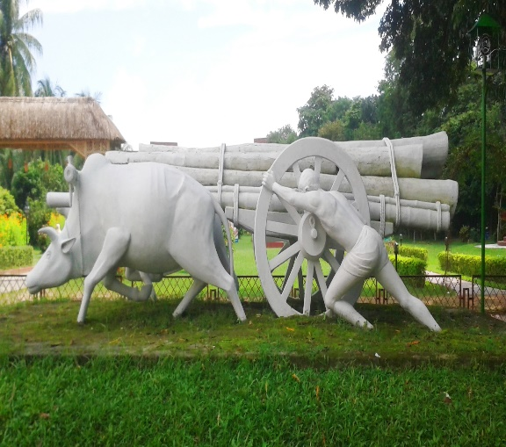
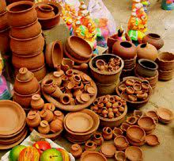
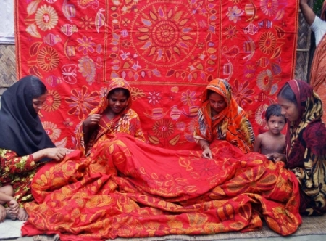
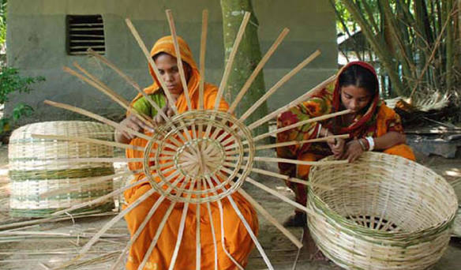
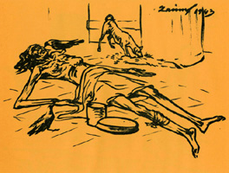
পাঠ ঘোষণা
আজকে আমরা আলোচনা করবো-
“শিল্পকলার নানা দিক”
মুস্তাফা মনোয়ার

Slide 6
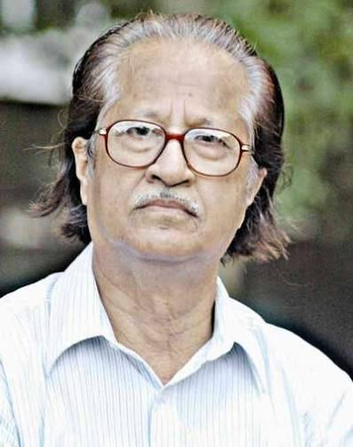
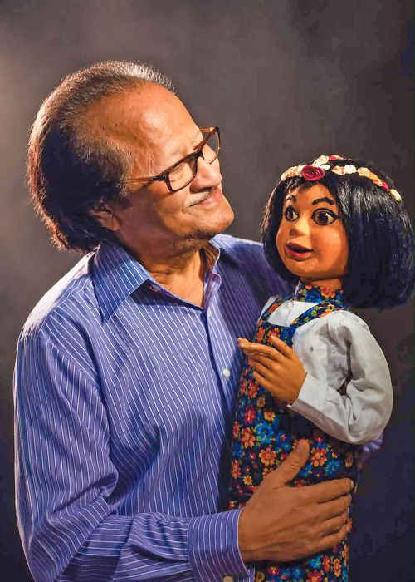
লেখক পরিচিতি
“শিল্পকলার নানা দিক”
পিতা- কবি গোলাম মোস্তফা
কর্ম- বাংলাদেশ পাপেট থিয়েটার
পুরস্কার-একুশে পদক
নতুন কুঁড়ি অনুষ্ঠান,
ঝিনাইদহ,মনোহরপুর,
পুত্র -
মুস্তাফা মনোয়ার
জন্ম-১৯৩৫ খ্রিষ্টাব্দ

Slide 7
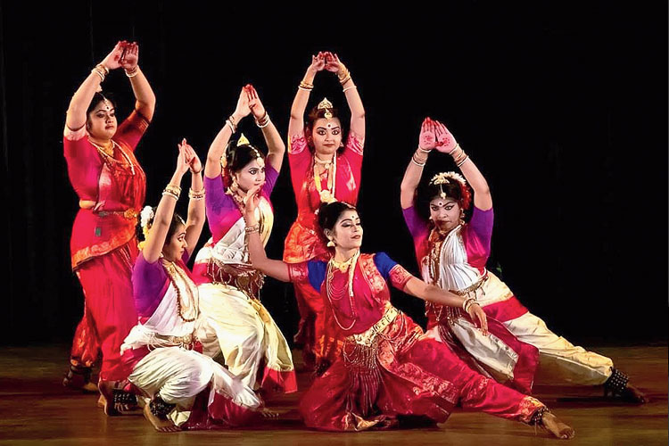
এখন হবে আদর্শ পাঠ...
“শিল্পকলার নানা দিক”
‘আনন্দ ধারা বহিছে ভুবনে’

Slide 8
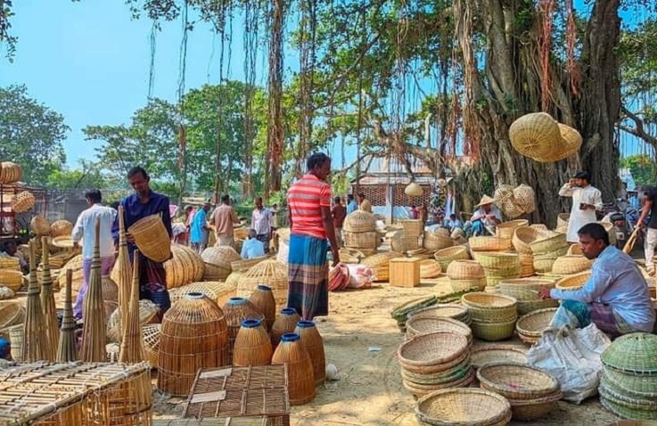
সরব পাঠ
“শিল্পকলার নানা দিক”
আমাদের প্রাত্যহিক জীবনে, কত রকম জিনিস প্রয়োজন হয়-

Slide 9
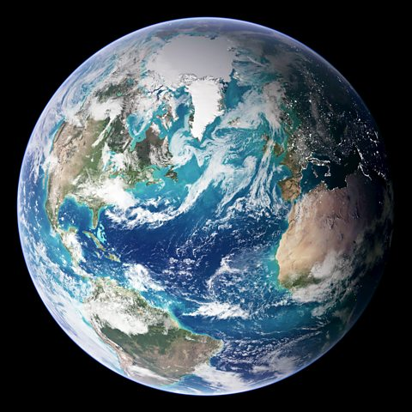
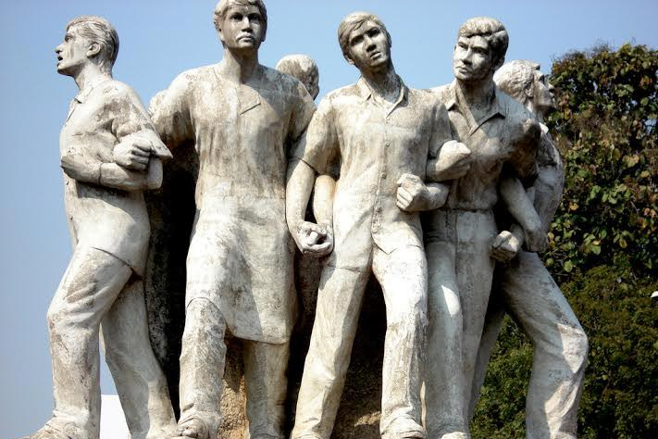
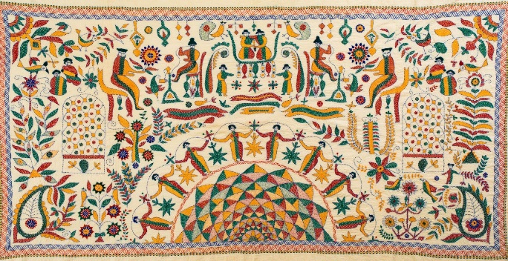
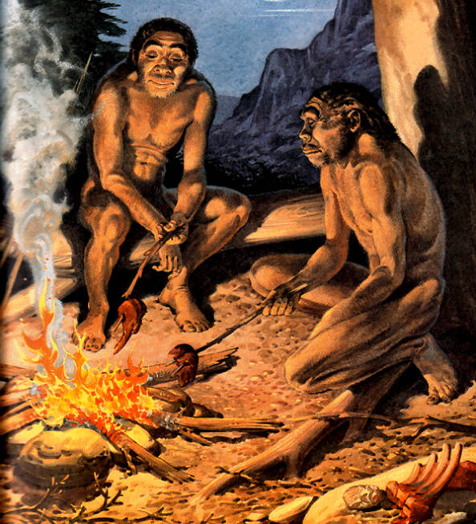
শব্দার্থ পরিচিতি
“শিল্পকলার নানা দিক”
পাথর দিয়ে বানানো শিল্পকর্ম
ভুবন
পৃথিবী
ভাস্কর্য
প্রাচীনকালে গুহায় বসবাসকারী মানুষ
নকশিকাঁথা
গুহা-মানুষ
সুঁই-সুতা দিয়ে নকশা
করে বানানো কাঁথা

Slide 10
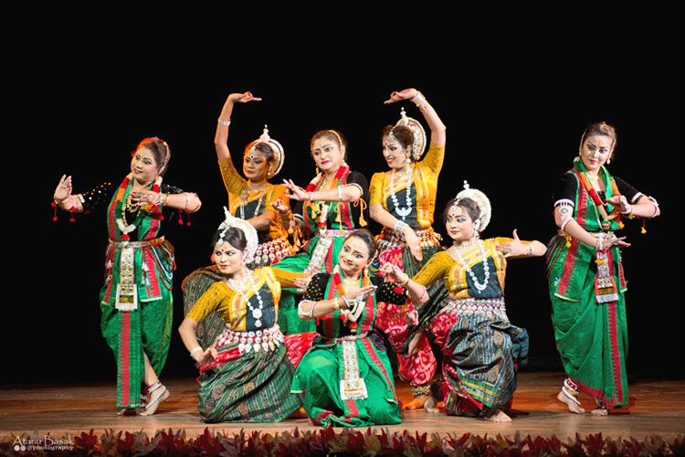
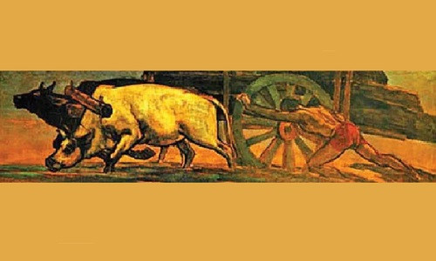
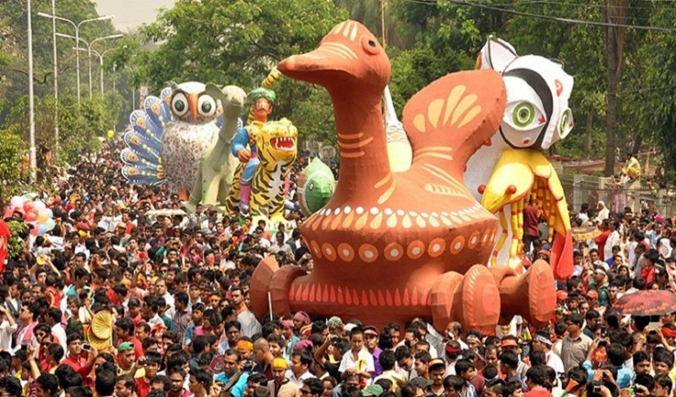

পাঠ বিশ্লেষণ
“শিল্পকলার নানা দিক”
বিভিন্ন ধরনের শিল্পকলা

Slide 11

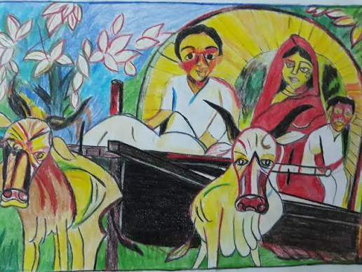
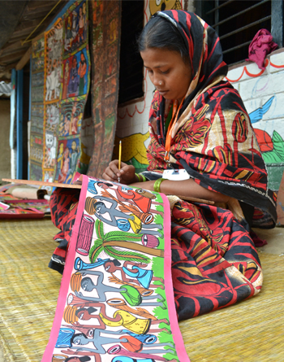
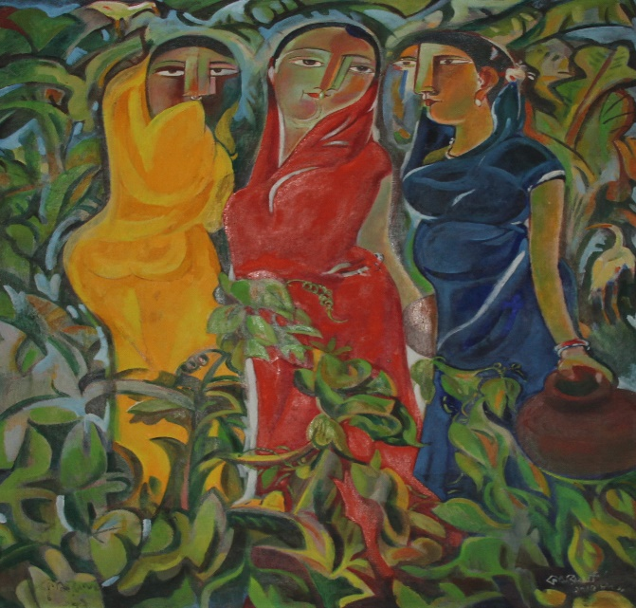

পাঠ বিশ্লেষণ
“শিল্পকলার নানা দিক”
বিভিন্ন ধরনের শিল্পকলা

Slide 12
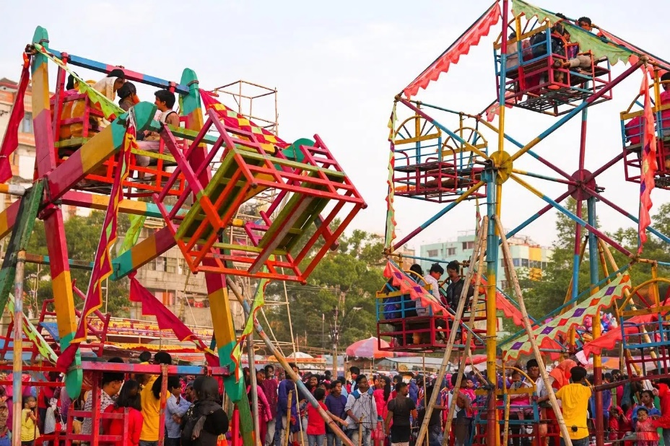
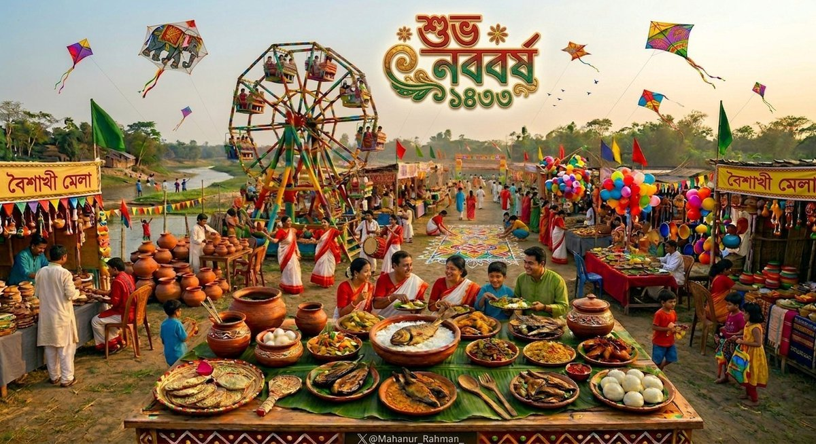
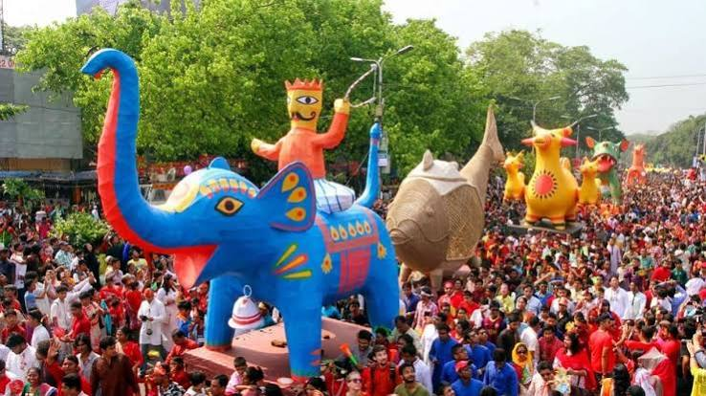
পাঠ বিশ্লেষণ
“শিল্পকলার নানা দিক”
শিল্পকলার সৌন্দর্য

Slide 13

পাঠ বিশ্লেষণ
“শিল্পকলার নানা দিক”
আমাদের জীবনে শিল্পকলার গুরুত্ব

Slide 14
দলগত কাজ
“শিল্পকলার নানা দিক”
চারটি দলে বিভক্ত হও
জবা (১-১০)
জুঁই (৩১-৪৬)
চামেলি(২১-৩০)
কদম(১১-২০)
বিভিন্ন ধরনের শিল্পকলার নামের তালিকা তৈরি রো।
বিভিন্ন ধরনের শিল্পকলার বর্ণনা দাও।
শিল্পির নাম সহ শিল্পকর্মের তালিকা তৈরি রো।
আমাদের প্রাত্যহিক জীবনে শিল্পকলার গুরুত্ব বর্ণনা করো।

Slide 15
মূল্যায়ন
“শিল্পকলার নানা দিক”
১। শিল্পকলার নানাদিক কী ধরনের রচনা?
২। শিল্পকলার নানাদিক –রচনাটির লেখকের নাম কী?
৩। ভুবন শব্দের অর্থ কী?
৪। পাঁচটি শিল্পকলার নাম বলো।
৫। শিল্পকলার ৫ টি ব্যবহার বলো।
উত্তর:
১। শিল্পকলার নানাদিক –প্রবন্ধ।
২। মুস্তাফা মনোয়ার।
৩। ভুবন শব্দের অর্থ –পৃথি।
৪। নকশিকাঁথা,নৃত্যকলা,সংগীত,ভাষ্কর্য, মাটির তৈরি হাড়ি।
৫। নকশিকাঁথা,নৃত্য,সংগীত,ভাষ্কর্য, মাটির তৈরি হাড়ি।

Slide 16
বাড়ির কাজ
“শিল্পকলার নানা দিক”
মেহেরুন্নেসা এবার জাহাঙ্গীরনগর বিশ্ববিদ্যালয়ে বাংলা বিভাগে ভর্তি হয়েছেন। নবীনবরণ শেষে তিনি বান্ধবীদের সঙ্গে ক্যাম্পাস ঘুরতে ঘুরতে এলেন কেন্দ্রীয় লাইব্রেরির সামনে। সেখানে দেখেন— এক হাতে বন্দুক ধরে এক পায়ের ওপর দাঁড়িয়ে আছে বিশালাকার এক ভাস্কর্য। নাম— সংশপ্তক। নিশ্চিত মৃত্যু জেনেও যে সম্মুখ পানে এগিয়ে যায় তাকেই বলে সংশপ্তক। ’৭১-এর মুক্তিযোদ্ধাদের বীরত্বের কথা স্মরণ করে এই ভাস্কর্যটি বানানো হয়েছে। মনটা ভরে গেল মেহেরুন্নেসার।
ক. মুস্তাফা মনোয়ার কোথায় জন্মগ্রহণ করেন?
খ. ‘প্রয়োজন আর অপ্রয়োজন মিলিয়েই মানুষের সৌন্দর্যের আশা পূর্ণ হয়’—কথাটি বুঝিয়ে লেখ।
গ. ক্যাম্পাসে মেহেরুন্নেসা শিল্পকলার কোন দিকটি দেখেছেন? এর বর্ণনা দাও।
ঘ. ‘মেহেরুন্নেসার দেখা দিকটিই শিল্পকলার প্রধান দিক’—মন্তব্যটির যথার্থতা যাচাই কর।

Slide 17
পাঠ সমাপ্ত
“শিল্পকলার নানা দিক”
সবাইকে ধন্যবাদ

